Slide 1


Connexion et contrat d’apprentissage
Destinataire: Apprenant
MAJ 23/05/23

Slide 2
Introduction Qu’est-ce que MyFormasup?
Découvrez MyFormasup, la plate-forme de l'alternance incontournable du CFA FORMASUP pour l'enseignement supérieur dans les Hauts-de-France. Avec MyFormasup, ouvrez les portes de l'excellence de l'apprentissage ! Cette plate-forme dynamique répond aux besoins des apprenants ambitieux ainsi qu'aux tuteurs entreprises, tuteurs pédagogiques et responsables de formation engagés dans l’apprentissage.
Chaque acteur bénéficie d'un espace dédié sur mesure, offrant une expérience personnalisée riche en informations et en ressources, essentielles pour un accompagnement optimal tout au long de la formation : des documents de formation à portée de main, un calendrier complet pour ne manquer aucune échéance cruciale, ainsi qu'un livret de l'apprenant, véritable compagnon de route. Avec MyFormasup, révélez votre potentiel et menez votre projet professionnel vers de nouveaux sommets !

Slide 3



Première connexion à Myformasup.fr
Se connecter à l’adresse : https://ecole.myformasup.fr/connexion
Cliquez sur "accéder à MyFormasup"

Slide 4
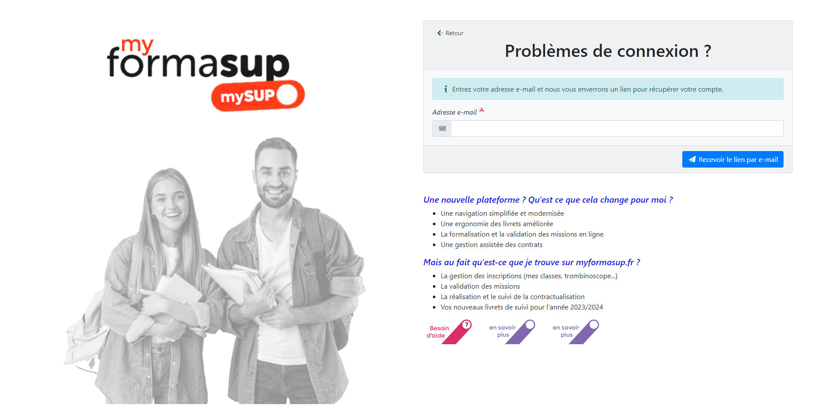

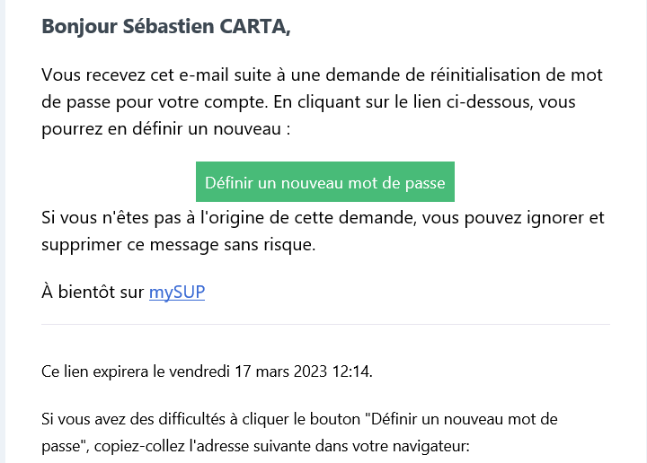
Première connexion à Myformasup.fr
Cliquez sur « mot de passe oublié »
Saisissez votre adresse mail et cliquez sur envoyer
Ou cliquez sur le lien reçu par mail. Vérifiez vos SPAM
Vous allez recevoir un mail automatique de « emma@myformasup.fr » dans votre messagerie afin de définir un nouveau mot de passe.
Attention : le lien dispose d’une date et d’une heure d’expiration, il faut donc faire la manipulation dès réception car le lien expire dans l’heure. A défaut il faudra recommencer la manipulation

Slide 5
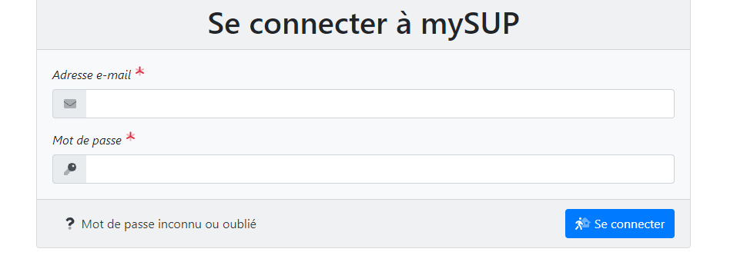
Se connecter à Myformasup.fr
Se connecter à l’adresse : https://ecole.myformasup.fr/connexion
Cliquez sur "accéder à MyFormasup"
Vous devez
Indiquer votre adresse mail
Votre mot de passe
Cliquer sur “Se connecter”.

Slide 6
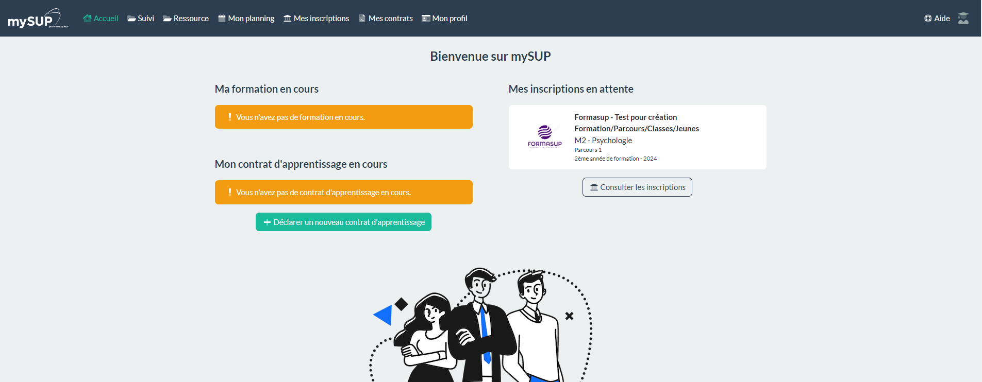
Description de la page d’accueil
Vos inscriptions en attente
Ici figure votre formation en cours
Ici figure votre contrat en cours
Après avoir cliqué sur “Se connecter”, vous serez redirigés vers la page d’accueil.

Slide 7
Que dois-je faire?
1) Accepter ou non d’intégrer la formation et renseigner mes informations
2) Attendre que votre entreprise, l’équipe pédagogique et administrative de votre établissement effectuent les démarches nécessaires pour votre contrat d’apprentissage

Slide 8
1) Accepter d’intégrer une formation
Cliquez sur « consulter les inscriptions ».

Slide 9
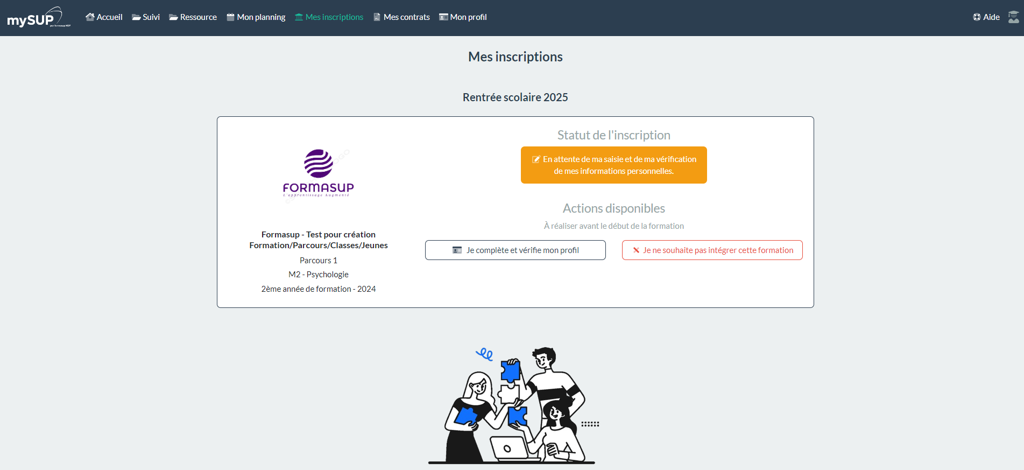
1) Accepter d’intégrer une formation
Pour accepter d’intégrer la formation cliquez sur « je complète et vérifie mon profil »
Pour décliner l’offre de formation cliquez sur « je ne souhaite pas intégrer cette formation »

Slide 10
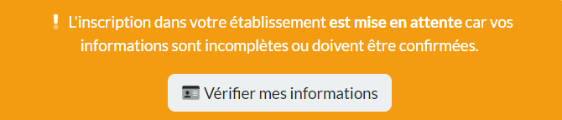
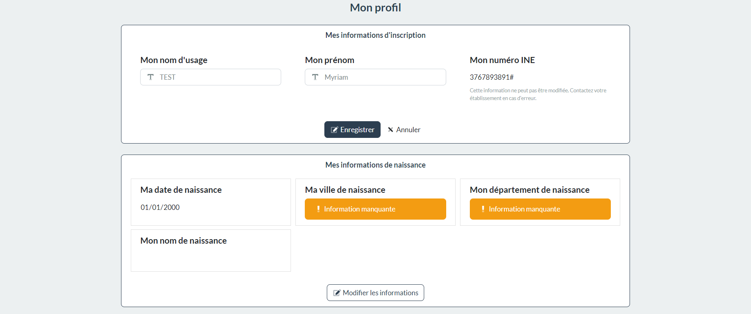
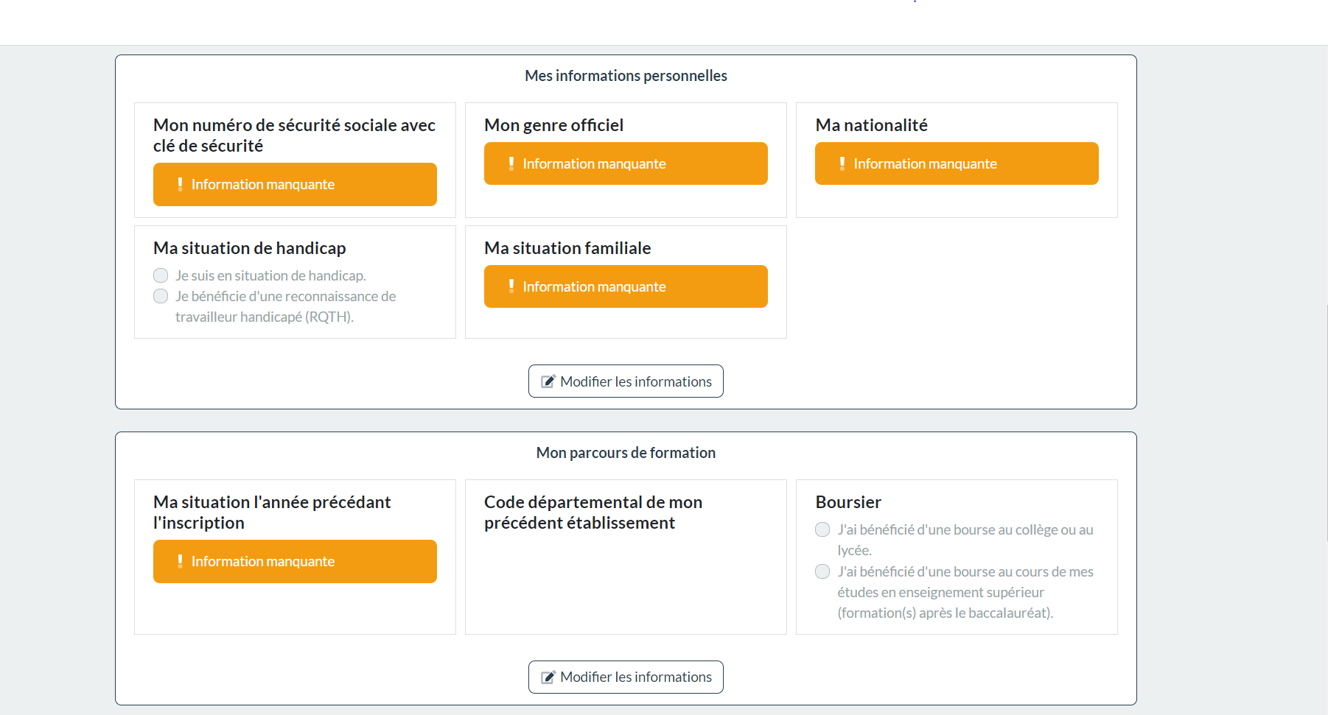
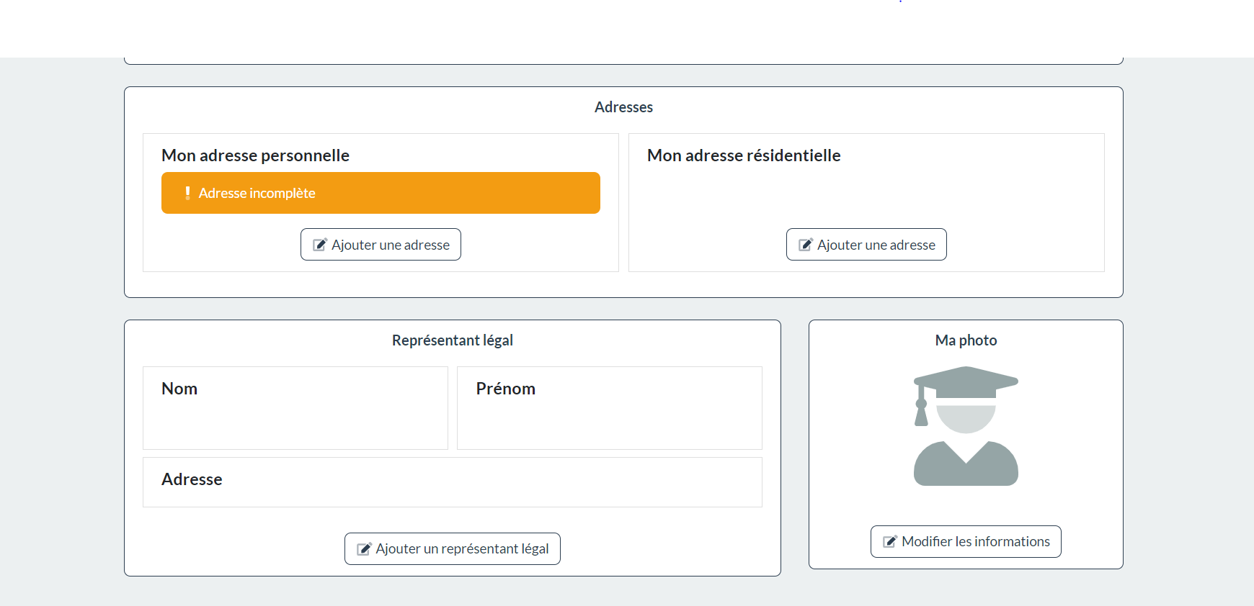
1) Accepter d’intégrer une formation
En acceptant d’intégrer la formation vous devrez remplir vos informations

Slide 11
2) Mon contrat d’apprentissage
Ensuite, pour obtenir votre CERFA et votre convention attendez que votre entreprise, l’équipe pédagogique et administrative de votre établissement effectuent les démarches nécessaires.
Lorsque cela sera fait, vous serez averti par mail de la marche à suivre.

Slide 12
Félicitations, vous savez vous connecter et effectuer les premières démarches!!!

